Slide 1

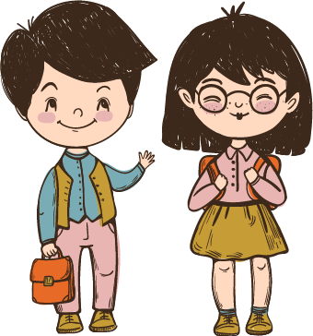

Nói và nghe
(Tiết 4)

Slide 2




Bài
11
Nói và nghe
Kể chuyện
SỰ TÍCH CÂY THÌ LÀ

Slide 3






Yêu cần cần đạt
Nhận biết được các sự việc trong câu chuyện Sự tích cây thì là.
Kể lại được từng đoạn câu chuyện dựa vào tranh và câu hỏi gợi ý dưới tranh.
Notes:
Thầy cô gõ mục tiêu theo bài giảng của mình vào ô text

Slide 4


Slide 5
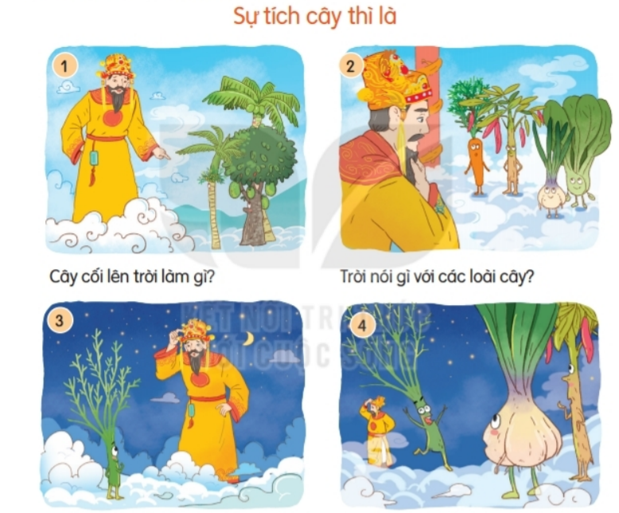
Tranh vẽ gì?

Slide 6


LH: Hương Thảo
Kể lại chuyện theo tranh
Notes:
6

Slide 7

Cùng bạn
Trả lời câu hỏi kể chuyện theo tranh qua trò chơi “Hộp quà bí ẩn”
Notes:
7

Slide 8









Notes:
Cách chơi: Bấm vào thân hộp quà -> Xuất hiện câu hỏi, nhấp chuột để xuất hiện câu trả lời. Nhấp vào nắp hộp quà để tặng con một tràng vỗ tay. Bấm “Go home” để trờ về hộp quà tiếp theo và làm tương tự như trên.

Slide 9








1. Cây cối lên trời làm gì?
Cây cối kéo nhau lên trời để được ông trời đặt tên cho.
GO HOME
You are given 3 candies

Slide 10
2. Trời nói gì với các loài cây?
Trời đặt tên cho từng cây.
GO HOME
You are given 5 candies

Slide 11
3. Cuộc nói chuyện giữa trời và cây nhỏ diễn ra như thế nào?
Cuộc nói chuyện giữa trời và cây nhỏ diễn ra rất thú vị
GO HOME
You are given 7 candies

Slide 12
4. Vì sao cây nhỏ có tên là “thì là”?
Trời còn đang suy nghĩ cho một cái tên. Tên chú thì…..là…..thì…..là thì cây nhỏ đã chạy đi xa khoe tên với bạn bè.
GO HOME
You are given 2 candies

Slide 13

Tiêu chí đánh giá:
Kể đúng nội dung
câu chuyện.
Kể tự tin, biết kết hợp cử chỉ, điệu bộ.
Thể hiện được giọng kể phù hợp, phân biệt được giọng đọc của nhân vật.

Slide 14

Qua câu chuyện, em học được điều gì?
Notes:
Bài giảng thiết kế bởi: Hương Thảo - tranthao121006@gmail.com
14

Slide 15
VẬN DỤNG
Cùng người thân kể tên các loài cây ở xung quanh em.
G:
- Nhiều bạn không biết tên các loài cây được trồng ở nhà, ở trường hoặc ở phố phường, thôn xóm, tên các loài rau là thức ăn hằng ngày. Hôm nay, về nhà các em sẽ hỏi người thân tên gọi của một số loài cây ở xung quanh em (ở nhà, ở đường phố, thôn xóm....). Các em nhớ tên cây để đến lớp chia sẻ với các bạn.

Slide 16
CỦNG CỐ BÀI HỌC

Slide 17




Củng cố - dặn dò
Kể cho người thân nghe về câu chuyện.
Xem trước bài sau :
Kể chuyện Hạt giống nhỏ trang 56.

Slide 18
Yêu cần cần đạt
Nhận biết được các sự việc trong câu chuyện Sự tích cây thì là.
Kể lại được từng đoạn câu chuyện dựa vào tranh và câu hỏi gợi ý dưới tranh.
Notes:
Thầy cô gõ mục tiêu theo bài giảng của mình vào ô text

Slide 19

Tạm biệt và hẹn gặp lại
các con vào những tiết học sau!

